Slide 1

ESTADÍSTICA DEL MES ENERO 2025 ÁREA JURÍDICA .

Slide 2
EDADES PROMEDIO DE USUARIAS
13
6
5
2
1
14
12
10
8
6
4
2
0
20-30 años
31-40años
41-50 años
51-60 años
61-70 años

Slide 3

ESTADO CIVIL
Divorciada
0
Soltera
16
Unión Libre
5
Casada
6
0
2
4
6
8
10
12
14
16
18

Slide 4
OCUPACIÓN
11
13
3
14
12
10
8
6
4
2
0
Hogar
Empleada
Comerciante

Slide 5
ESCOLARIDAD
Licenciatura
Preparatoria
Secundaria
Primaria
Analfabeta
0
2
4
6
8
10
12
14
16
18

Slide 6



COMUNIDADES
11%
3%
3%
1%
HUICHAPAN
LLANO LARGO
SAN JOSÉ
DANDHÓ
1%
1%
1%
1%
YONTHÉ
EL APARTADERO
SABINA GRANDE
DONGOTEAY
1%
1%
1%
1%
1%
EL GABILLERO
SAUCILLO
TAXQUÍ
MAMITHÍ
PEDREGOSO

Slide 7
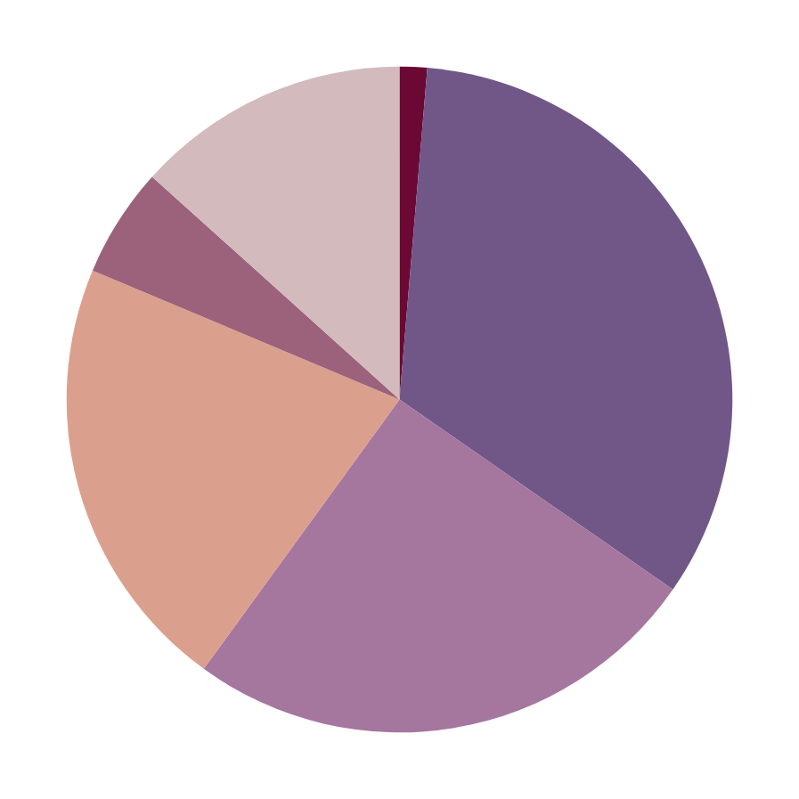

0%
10%
GUARDA Y CUSTODIA
4%
DIVORCIO
25%
TIPO DE ASESORÍA Y VIOLENCIA
VIOLENCIA FAMILIAR
ECONOMICA
16%
PSICOLOGICA
19%
OTRA

Slide 8
CANALIZACIÓN
5
2
6
5
4
3
2
1
0
Módulo PAIMEF
Juez Conciliador

Slide 9
TOTAL DE SERVICIOS
26
30
25
20
15
10
5
0
ASESORÍA 1ER VEZ

